Slide 1


I. F. 培训系列
前端开发基础培训
前端开发基础培训 / 2016-10-14

Slide 2
前端开发
Front-End Development
别名
UI Development
User Interface
前端开发基础培训 / 2016-10-14

Slide 3
课程计划
01 | 课程概览 | 04
02 | 网页的骨架 - HTML、HTML5基础 | 06
03 | 网页的设计师 - CSS、CSS3基础 | 08
04 | Bootstrap 框架的使用
05 | JQuery 框架的使用 | 20
06 | 网页的灵魂 - JavaScript
07 | Vue.js 的入门

Slide 4
课程概览
总课时
12h = 6次 x 2h = 3天 x 2次 x 2h
10.14 2次 x 2h
10.20 2次 x 2h
10.26 2次 x 2h
基础内容 HTML CSS
框架 Bootstrap jQuery
扩展、Coding

Slide 5

课程概览
语言
标签
超文本
Hyper Text Markup Language
超文本标记语言
HTML
表格
链接
图
Cascading Style Sheets
层叠样式表
CSS
样式
颜色
布局
网页
link
stylesheet
color
margin
一种属于网络的脚本语言
为网页添加各式各样的动态功能
JavaScript
语言
脚本
轻量级
script
getElementByID
innerHTML

Slide 6
网页的骨架 - HTML

Slide 7






前六个部门
销售
产品研发
工艺工程
找到你的客户
找到你客户的需求
规划实现产品的路径
采购
物料计划
物流
购买生产所需的设备和材料
补充材料
存放和运输

Slide 8
后六个部门
生产管理
工业工程
质量
制造出你需要的东西
降低成本
完美无缺的产品
供应链
TS
项目管理
更紧密的商业伙伴
设备保障
时间管理

Slide 9



需求管理
产品研发
图纸管理
BOM

Slide 10
工艺
工艺工程
BOM
作业指导书

Slide 11
SRM
采购
Sourcing

Slide 12
MRP
物料计划
订单/滚动订单
入账

Slide 13
APS
生产
MES
现场管理

Slide 14
OP
工业工程
LOB，效率，OEE
现场优化

Slide 15
体系
质量
方法论
IPQC/OPQC

Slide 16
SCM
供应链

Slide 17
设备管理
TS
关键设备管理
放行，维护

Slide 18
时间
项目管理
资源
目标

Slide 19
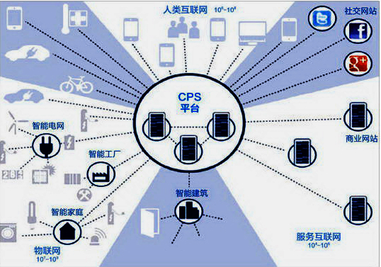
工业4.0

Slide 20
课后作业1
请总结你们在这堂课听到的所有奇奇怪怪的术语及缩写

Slide 21
课后作业2
我们是一家工厂，发现工业企业中需要一款计时器。一家企业一般需要100左右这样的设备，用于各个工位上的员工计时。计时器通过无线电将记录下来的时间传送到服务器。一般的客户并不会承担过高的费用。
请各自选择两个关键职位，并且合作制定一份计划书，计划书中必须包括销售计划，客户，供应商，材料计划，采购，存储，生产设备等关键信息。使用更多的表格，图表等可视化信息会加强计划的表达性。使用更多的数字可以增加计划的可信性。
在行进过程中，请注意自己的邮箱，来自tianyi.shen@cz-tek.com的邮件代表了客户和供应商。

Slide 22


Our Contact :
Apartment Address:
Our Social Media
Tel: +86-21-61623230
email: info@if-industry.com
Website : www.if-industry.com
Address: Building 19, Room 405B, No. 498, Guo Shou Jing Road, Pudong District, Shanghai, China
Facebook: Your Company add
Twitter: Your Company add
INTELLIGENT
FACTORY

